Slide 1
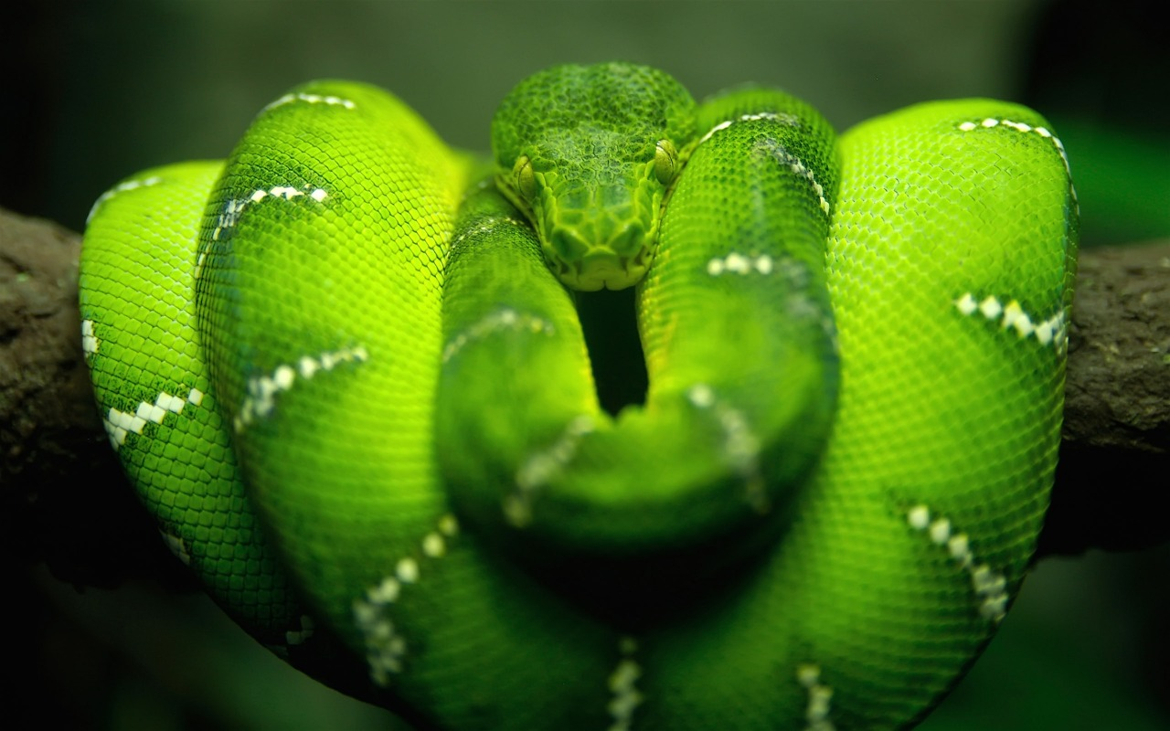

Taller virtual de Python Desde lo basico hasta lo avanzado

Slide 2

¿Quien soy?
Emilio Rafael salas Viveros
Desarrollador web
Cientifico de datos
Maestro online

Slide 3




¿Que aprenderás en este taller?
Programación
Tkinter
Python
POO
Bases de Datos SQL

Slide 4

¿Como aprenderemos en este taller?
EJERCICIOS semanales para reforzar lo aprendido
100% Práctico y paso a paso
ORDEN lógico y progresivo
SOPORTE y ayuda a lo estudiantes

Slide 5
Yo necesitaba este curso
El precio es muy economico
Tecnologia moderna y demanda
Súper completo
El curso es unico en base en mi experiencia
Multiplicará tus oportunidades

Slide 6
Temas del taller
1.Primeros pasos
11.Métodos de las colecciones
2.Introducción informal
12.Módulos y paquetes
3.Operadores y expresiones
13.Manejo de ficheros
4.Controlando el flujo
14.Interfaces gráficas con Tkinter
5.Colecciones de datos
15.Bases de datos SQLite
6.Entradas y salidas de datos
16.Funcionalidades avanzadas
7.Programación de funciones
17.Documentación y pruebas
8.Errores y excepciones
18.Distribución
9.Programación Orientada a Objetos
10.Herencia en la Programación Orientada a Objetos

